Slide 1
Литература как язык культуры

Slide 2

Прочитайте определение. Вставьте пропущенное слово.
Литература – это один из видов искусства, в котором средством создания художественного слова является слово ________________.
язык

Slide 3
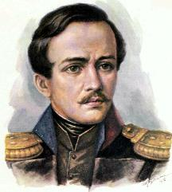
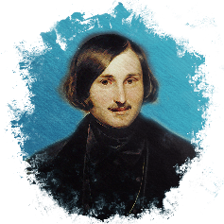
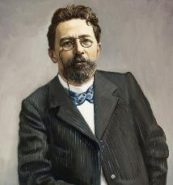
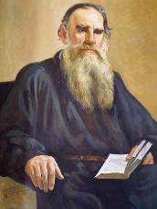
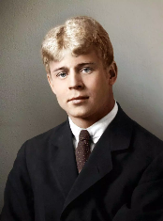
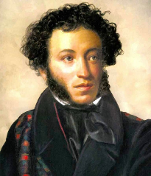
Вспомните великих русских писателей и поэтов:
Антон Павлович Чехов
Михаил Юрьевич Лермонтов
Н.В.Гоголь
Сергей Александрович Есенин
Лев Николаевич Толстой
А.С.Пушкин

Slide 4
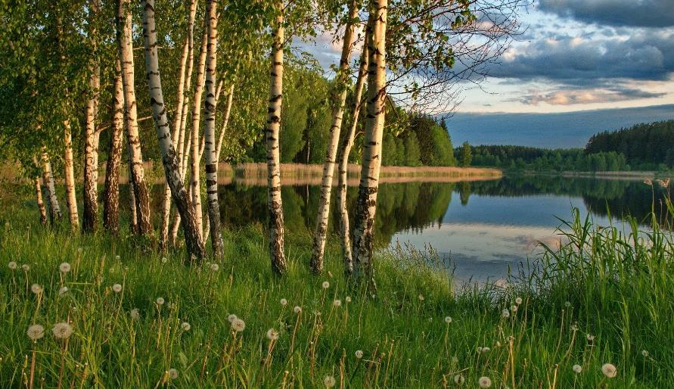
С.Есенин «Гой ты, Русь»
Гой ты, Русь, моя родная,
Хаты — в ризах образа…
Не видать конца и края —
Только синь сосет глаза.
Как захожий богомолец,
Я смотрю твои поля.
А у низеньких околиц
Звонно чахнут тополя.
Пахнет яблоком и медом
По церквам твой кроткий Спас.
И гудит за корогодом
На лугах веселый пляс.
Побегу по мятой стежке
На приволь зеленых лех,
Мне навстречу, как сережки,
Прозвенит девичий смех.
Если крикнет рать святая:
«Кинь ты Русь, живи в раю!»
Я скажу: «Не надо рая,
Дайте родину мою».

Slide 5
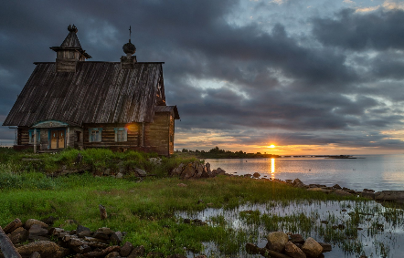
Ответьте на вопросы:
Какие чувства вызывает стихотворение?
О чем писал С.Есенин в своем стихотворении?
Почему именно Русь, а не Россия, Родина?
Какие чувства переполняют поэта?
Какие строки стихотворения отражают его основную мысль?

Slide 6
Функции литературы
Литература выполняет различные функции в обществе:
созидательная,
познавательная,
воспитательная,
эстетическая,
коммуникативная.

Slide 7
Определите функцию литературы:
Данная функция характеризует стремление к саморазвитию, самосовершенствованию, самосозиданию в различных сферах.
Слово в данном случае служит средством сообщения. Данная функция является одной из основных.
Данная функция заключается в воздействии литературы на чувства и сознание.
Способность художественной литературы «обогащать» человека определенными знаниями: о мире, о природе, о людях и т.д.
Литературное произведение приносит удовольствие и занимает досуг.

Slide 8
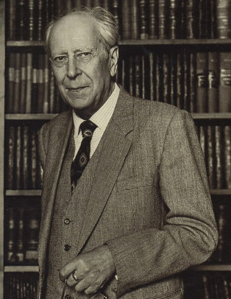
Прочитайте цитаты. Согласны ли вы с ними?
Литература — это совесть общества, его душа.
Д.С. Лихачев.

Slide 9
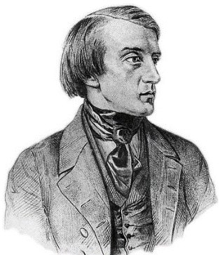
Прочитайте цитаты. Согласны ли вы с ними?
Рассматривая литературу какого бы то ни было народа, невозможно отделить её развитие от развития общества. Это особенно должно относиться к русской литературе.
В.Г. Белинский

Slide 10

Составьте мини-рассказ «Мое любимое произведение»
Название произведения и автор.
Жанр (сказка, повесть, стихотворение, рассказ и т.д.).
О чем это произведение?
Кто главные герои?
Какие события с ними происходят?
Почему выбрал именно это произведение?
Посоветовал бы прочитать его другу?

